Slide 1
Основы реляционных баз данных
SFT.03.003
Реляционная модель данных.
Отношения, ключи, связи.
Архитектура СУБД.
Svyatoslav Kulikov
Training And Education Manager
svyatoslav_kulikov@epam.com

Slide 2
Содержание
Определения.
Реляционная модель данных.
Отношения, ключи, связи.
Типы связей и их применение.
Целостность данных.
Основные нормальные формы.
Архитектура СУБД.
Инструментальные средства проектирования баз данных.
Установка и настройка СУБД MySQL.

Slide 3
Определения

Slide 4
Основные определения
База данных (БД, database) – структурированный организованный набор данных, описывающих характеристики какой-либо физической или виртуальной системы.
«Базой данных» часто упрощённо или ошибочно называют Системы Управления Базами Данных (СУБД, database management system, DBMS).
Нужно различать набор данных (собственно БД) и программное обеспечение, предназначенное для организации и ведения баз данных (СУБД).

Slide 5
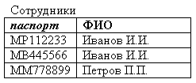
Основные определения
Данные – это представление фактов и идей в формализованном виде, пригодном для передачи и обработки в некотором информационном процессе.

Slide 6
Логика построения базы данных
Организация структуры БД формируется, исходя из следующих соображений:
Адекватность описываемому объекту или системе.
Удобство использования.

Slide 7
Уровни проектирования баз данных
Допустим, у нас есть отдел кадров, и мы решаем, как хранить данные о сотрудниках.
Инфологический уровень – описывает общую модель БД в терминах отношений (таблиц) и связей («Мы будем хранить данные в личных делах»).
Даталогический уровень – формализует модель БД до чёткого описания структуры отношений, требований целостности и т.п. («Личное дело каждого сотрудника представляет собой два документа – листок по учёту кадров и биографию»).
Физический уровень – описывает типы данных, методы доступа, индексы и т.п. («Документы личного дела будут распечатаны на листах А4, сшиты в папку и спрятаны в сейф в углу кабинета начальника»).

Slide 8



Реляционные базы данных
Реляционная БД – БД, основанная на теоретико-множественной реляционной даталогической модели. Теория реляционных баз данных была разработана доктором Коддом из компании IBM в 1970 году.
В реляционных БД все данные представлены в виде таблиц, разбитых на строки и столбцы, на пересечении которых расположены данные.
Запросы к таким таблицам возвращают таблицы, которые сами могут становиться предметом дальнейших запросов.

Slide 9
Ключевые особенности реляционных баз данных
Кратко особенности реляционных БД можно сформулировать следующим образом:
Данные хранятся в таблицах, состоящих из столбцов («атрибутов») и строк («записей», «кортежей»).
На пересечении каждого столбца и строчки стоит в точности одно значение.
У каждого столбца есть своё имя, которое служит его названием, и все значения в одном столбце имеют один тип.
Запросы к базе данных возвращают результат в виде таблиц, которые тоже могут выступать как объект запросов.
Строки в реляционной базе данных неупорядочены – упорядочивание производится в момент формирования ответа на запрос.
Общепринятым стандартом языка работы с реляционными базами данных является язык SQL.

Slide 10
Реляционная модель данных

Slide 11
Определения
Реляционная модель данных (relational data model) – логическая модель данных, строгая математическая теория, описывающая структуру, правила обеспечения целостности и правила обработки данных в реляционных базах данных.

Slide 12
Достоинства реляционной модели данных
Простота, т.к. единственной информационной конструкцией является отношение (таблица).
При проектировании применяются строгие правила, базирующие на математическом аппарате.
Обеспечивает полную независимость данных, т.е. при изменении структуры реляционной БД не надо переписывать работающие с ней приложения.
Полностью изолирует от пользователей уровень хранения БД во внешней памяти.

Slide 13
Недостатки реляционной модели данных
Относительно низкая скорость доступа к данным и использование большого объёма внешней памяти.
Трудность понимания структуры в случае наличия большого числа отношений.
Невозможность или высокая сложность представления в виде таблиц некоторых предметных областей (например, графовых структур).

Slide 14
Важно для понимания следующей темы
Целостность базы данных (database integrity) – соответствие имеющейся в базе данных информации её внутренней логике, структуре и всем явно заданным правилам.
Каждое правило, налагающее некоторое ограничение на возможное состояние базы данных, называется ограничением целостности (integrity constraint).
Примеры таких правил:
вес детали должен быть положительным;
количество знаков в телефонном номере на должно превышать N;
возраст матери не может быть меньше возраста её ребёнка (и, по логике вещей, не может быть «чуть-чуть больше возраста ребёнка»).

Slide 15
Отношения, ключи, связи

Slide 16
Отношения
Отношение (relation) – подмножество декартового произведения множеств D₁, D₂, … , D_{n} (n≥1), не обязательно различных.
Исходные множества D₁, D₂, ... ,D_{n} называют в модели доменами (в СУБД используется понятие «тип данных»).
Отношение имеет простую графическую интерпретацию в виде таблицы, столбцы (поля, атрибуты) которой соответствуют вхождениям доменов в отношение, а строки (записи, кортежи) – наборам из n значений, взятых из исходных доменов.
Заголовок отношения
ФИО | Тел1 | Тел2
Иванов И.И. | 123-45-67 | 123-45-00
Петров П.П. | 123-45-88 | 123-45-11
Фёдоров Ф.Ф. | 123-45-99 | 123-45-22
Кортеж
Отношение

Slide 17
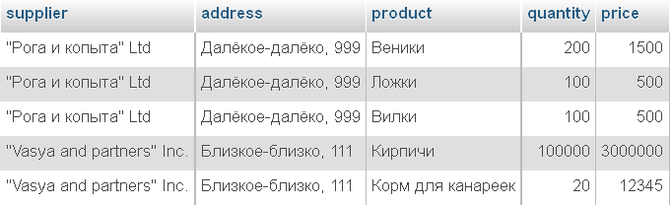
Отношения
Отношение
Схема отношения
(в UML-нотации)

Slide 18
Отношения
Заголовок (схема) отношения
Значение отношения
Атрибуты отношения («столбцы таблицы»)
Мощность отношения (число «строк таблицы»)
Тело отношения (кортежи НЕ упорядочены, порядок задаётся операторами сортировки)
Кортеж отношения («строка таблицы», «запись таблицы»)

Slide 19
Связи
Связь (relationship) – способ указания того факта, что два (иногда – одно или более двух) отношения находятся в логической взаимосвязи друг с другом.
Наличие связи налагает на объединённые этой связью отношения ряд ограничений, призванных гарантировать целостность базы данных.
Связи организуются с помощью ключей.

Slide 20
Ключи
Ключ (key) – атрибут (или совокупность атрибутов) отношения, обладающий некоторыми специфическими свойствами, зависящими от вида ключа.

Slide 21
Первичный ключ
Первичный ключ (primary key) – минимальное множество атрибутов, являющееся подмножеством заголовка данного отношения, составное значение которых уникально определяет кортеж отношения.
На практике термин «первичный ключ» обозначает поле (столбец) или группу полей таблицы базы данных, значение которого (или комбинация значений которых) используется в качестве уникального идентификатора записи (строки) этой таблицы.

Slide 22
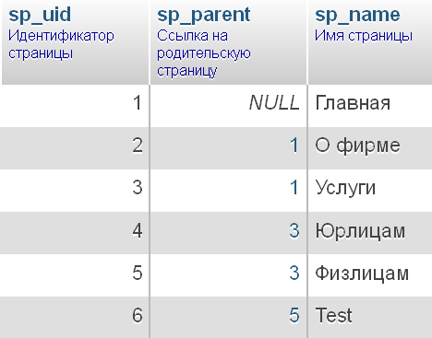
Первичный ключ – ВАЖНО!
Значение первичного ключа не может повторяться в двух и более строках.

Slide 23
Первичный ключ
Помните, что в теории реляционных баз данных таблица (отношение) представляет собой изначально неупорядоченный набор записей (кортежей).
Единственный способ идентифицировать определённую запись в этой таблице – указать набор значений одного или нескольких полей, который был бы уникальным для этой записи.
Первичный ключ в таблице является базовым уникальным идентификатором для записей. Значение первичного ключа используется везде, где нужно указать на конкретную запись. На использовании первичных ключей основана организация связей между таблицами реляционной БД.

Slide 24
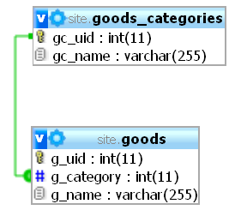
Первичный ключ – ВАЖНО!
Первичный ключ служит для:
однозначной идентификации строки таблицы;
организации связей между таблицами.

Slide 25
Простой первичный ключ
Простой первичный ключ (simple key) – первичный ключ, состоящий из единственного поля таблицы (атрибута отношения), значения которого уникальны для каждой записи.
Так, например, не может быть двух работников с одинаковыми номерами паспортов, поэтому в таблице, содержащей записи о работниках, номер паспорта может быть первичным ключом.

Slide 26
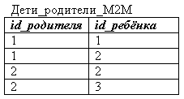
Составной первичный ключ
Составной первичный ключ (compound key, composite key, concatenated key) – первичный ключ, состоящий из нескольких полей таблицы (атрибутов отношения).
Если таблица не имеет единственного уникального поля, первичный ключ может быть составлен из нескольких полей, совокупность значений которых гарантирует уникальность.
Классическим примером составного первичного ключа является ситуация с «таблицей связи», используемой при организации связи типа «многие ко многим».

Slide 27
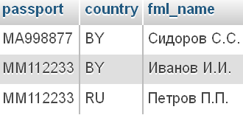
Составной первичный ключ – последовательность полей
Последовательность полей в составных PK имеет значение: СУБД может проводить поиск очень быстро целиком по всему составному PK или по первому полю, входящему в его состав.
Если поиск производится чаще по:
номеру паспорта => {passport, country}
стране => {country, passport}

Slide 28
Первичный ключ – ВАЖНО!
Из всех вариантов нужно выбирать в качестве первичного ключа самое «короткое» поле или самую «короткую» комбинацию полей.
!!!
?
?

Slide 29
Естественный и синтетический (суррогатный) первичный ключ
Первичный ключ может состоять из информационных полей таблицы (то есть полей, содержащих полезную информацию об описываемых объектах).
Такой первичный ключ называют естественным ключом.
На практике использование естественных ключей наталкивается на определённые сложности:
низкая эффективность (размер, необходимость дублировать в случае миграции);
необходимость каскадных изменений;
несоответствие реальности (значение выбранного в качестве первичного ключа поля может быть задано позже).

Slide 30

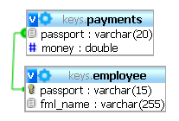
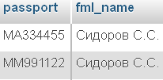
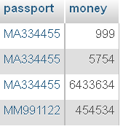

Естественный первичный ключ
Пример. проблемы с ПК «Паспорт»:
Большой размер.
Необходимость каскадных изменений.
Невозможность вставки данных при отсутствии части информации.
8 байт
?

Slide 31
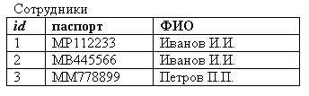
Естественный и синтетический (суррогатный) первичный ключ
Вследствие этих и других соображений в практике проектирования БД чаще используют т.н. синтетические (суррогатные) ключи – искусственно созданные технические ключевые поля, не несущие информации об объектах.
Чаще всего таким ключом является целочисленное поле, на которое налагается функция автоинкрементирования.
Главное достоинство суррогатного ключа состоит в том, что он никогда не изменяется (нет проблем с каскадными изменениями).

Slide 32

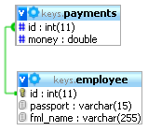



Синтетический (суррогатный) первичный ключ
Пример. Преимущества ПК «id»:
Малый размер.
Нет необходимости каскадных изменений.
Можно вставить данные при отсутствии части информации.
4 байта
!

Slide 33
Возможный ключ
Возможный ключ (possible key) – атрибут или набор атрибутов (полей) отношения (таблицы), совокупность значений которых отвечает требованиям, предъявляемым к первичному ключу (т.е. является уникальной для каждой записи в таблице).
Каждый возможный ключ, кроме выбранного первичным, называется так же альтернативным ключом (alternative key).
Таблица может иметь несколько возможных ключей, один из которых выбирается в качестве первичного ключа.
Для возможных ключей в БД создаются индексы, обеспечивающие быстрый поиск записей по набору значений полей ключа.

Slide 34
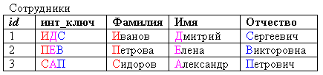
Интеллектуальный ключ
Интеллектуальный ключ (intelligent key) – разновидность естественного ключа: ключ, который зависит от одного или более полей своей таблицы, и его значение формируется на основе значений этих полей.
По сути, интеллектуальный ключ является естественным составным ключом, поэтому ему присущи все недостатки естественного ключа.
Кроме того, интеллектуальный ключ не всегда может гарантировать уникальность, например, если в только что рассмотренную таблицу добавится запись «Петров Евгений Васильевич»:

Slide 35



Интеллектуальный первичный ключ
С интеллектуальными ключами есть проблемы:
Их нужно генерировать и обновлять.
Высока вероятность коллизий (совпадений значений).
Поэтому они почти не используются.

Slide 36
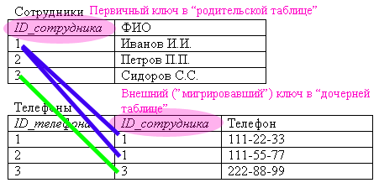
Внешний ключ
Внешний ключ (foreign key) – поле таблицы, предназначенное для хранения значения первичного ключа другой таблицы с целью организации связи между этими таблицами.
Внешний ключ в таблице может ссылаться и на саму «свою» таблицу. В таких случаях говорят о рекурсивном внешнем ключе.

Slide 37
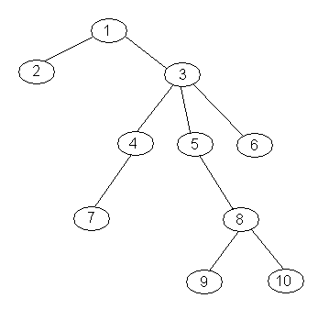
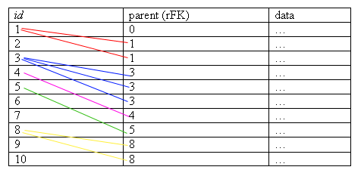
Пример рекурсивного внешнего ключа

Slide 38
Пустые внешние ключи
Возможна ситуация, когда внешний ключ вместо ссылки на существующую запись в таблице БД содержит «отсутствующее значение» NULL.
Такое положение можно трактовать как отсутствие какой-то части объекта.
Чтобы корректно работать с группами связанных таблиц, допускающих пустые внешние ключи, используется специфическая операция языка SQL – открытое соединение (внешнее соединение, outer join – будет рассмотрено позже).

Slide 39
Индексы

Slide 40
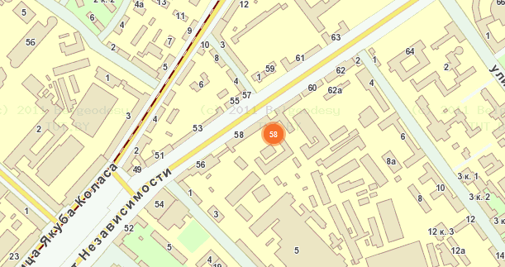
Понятие индекса
Индекс (index) – объект БД, создаваемый с целью повышения производительности поиска данных.
Простая аналогия «из жизни» – карта города. Можно посмотреть по карте, где находится искомый объект, а не бродить в поисках по всему городу.

Slide 41
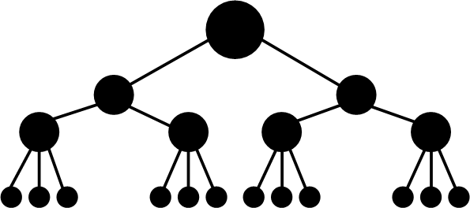
Преимущества индексов
SHOW TABLE STATUS FROM `dbname`
Размер индексов позволяет разместить их в оперативной памяти.
Структура индексов оптимизирована для выполнения операций поиска.
Индексы значительно ускоряют операции поиска данных в БД.
Rows | Data | Index
1+ Million | >100 Mb | <20 Mb
B-Tree (сбалансированное дерево)
Иногда – на 2-3 порядка. Но так бывает не всегда, нужно исследовать ситуацию.

Slide 42
Недостатки индексов
SHOW TABLE STATUS FROM `dbname`
Занимают оперативную память.
В большинстве случаев значительно замедляют операции вставки, обновления, удаления, т.к. требуется обновлять сам индекс.
Rows | Data | Index
1+ Million | >100 Mb | <20 Mb
Иногда – в разы и на порядки.
С этим можно «бороться», отключая индексы на момент вставки большого числа записей. В MySQL – так:
ALTER TABLE `table_name` DISABLE KEYS;
А потом:
ALTER TABLE `table_name` ENABLE KEYS;

Slide 43
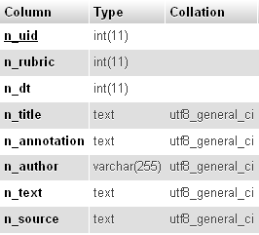
Какие индексы создавать?
Признаки того, что индекс нужен:
операции чтения из таблицы выполняются гораздо чаще, чем операции модификации;
поле или совокупность полей часто фигурируют в запросах в секции WHERE;
исследование показало, что наличие индекса повышает производительность.
?
?
?
?

Slide 44
Какие индексы создавать?
Проведём исследование. Для таблицы со следующей структурой сначала не будем создавать индексов, кроме первичного ключа:

Slide 45
Какие индексы создавать?
«Разброс» порядка 0.1 секунды
Выполним по 1000 раз:
Среднее время (с):
INSERT по 1000 строк
0.027289
SELECT * from `news` where `n_rubric`='…'
4.035899
SELECT * from `news` where `n_rubric`='…' AND `n_dt`>='…' AND `n_dt`<='…'
4.065648
SELECT * from `news` where `n_dt`>='…' AND `n_dt`<='…'
4.508579
SELECT * from `news` where `n_title`='…' AND `n_dt`>='…' AND `n_dt`<='…'
4.207702
SELECT * from `news` where `n_title`='…' AND `n_author`='…' AND `n_dt`>='…' AND `n_dt`<='…'
4.187432
SELECT * from `news` where `n_title`='…' AND `n_author`='…'
4.210264
SELECT * from `news` where `n_title`='…'
4.173025
SELECT * from `news` where `n_author`='…'
4.161251

Slide 46
Какие индексы создавать?
Создадим следующие индексы:
n_rubric
n_rubric, n_dt
n_title, n_dt
n_dt, n_author
n_rubric, т.к. есть {n_rubric, n_dt}, и первое поле в индексе может использоваться как «самостоятельно проиндексированное»
Что здесь лишнее и почему?

Slide 47
Какие индексы создавать?
«Разброс» порядка 20 секунд!!!
Снова выполним по 1000 раз:
Среднее время (с):
Индекс «сработал», просто в выборку попадает очень много записей, извлечение которых отнимает время.
INSERT по 1000 строк
0.027
0.896445
SELECT * from `news` where `n_rubric`='…'
4.036
1.200757
SELECT * from `news` where `n_rubric`='…' AND `n_dt`>='…' AND `n_dt`<='…'
4.066
0.207999
SELECT * from `news` where `n_dt`>='…' AND `n_dt`<='…'
4.509
4.318613
SELECT * from `news` where `n_title`='…' AND `n_dt`>='…' AND `n_dt`<='…'
4.208
0.003918
SELECT * from `news` where `n_title`='…' AND `n_author`='…' AND `n_dt`>='…' AND `n_dt`<='…'
4.187
0.000468
SELECT * from `news` where `n_title`='…' AND `n_author`='…'
4.210
0.000909
При поиске по этому полю применимых индексов нет.
SELECT * from `news` where `n_title`='…'
4.173
0.000279
SELECT * from `news` where `n_author`='…'
4.161
6.567766

Slide 48

Какие индексы создавать?
Итак, в общем случае индексы лучше создавать, чем не создавать ☺.
Поля и их комбинации, на которых лучше создать индексы, определяются исходя из наиболее часто выполняемых запросов на чтение.
Проверить, какие индексы использует СУБД, можно (в MySQL) командой EXPLAIN запрос;
EXPLAIN SELECT * from `news` where `n_author`='…'

Slide 49

Виды индексов
Поле с уникальным индексом
Поле с НЕуникальным индексом
Уникальные (unique) – запрещают вставку одинаковых значений в поле таблицы. Как правило, создаются на «альтернативном ПК».
Неуникальные (non-unique) – просто индексы ☺, созданные для ускорения поиска.

Slide 50
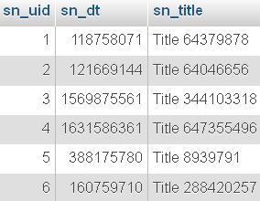
Виды индексов
Здесь может быть кластерный индекс.
Здесь может быть НЕкластерный индекс.
Кластерные (claster index) – строятся на поле, по значению которого упорядочена таблица. В таблице может быть только один кластерный индекс (и это, как правило – ПК).
Некластерные (non-claster index) – строятся на произвольном неупорядоченном поле таблицы.

Slide 51
Виды индексов
Одно поле, простой индекс.
Два поля, составной индекс.
Простые (simple index) – строятся на одном поле.
Составные, сложные (complex index) – строятся на нескольких полях или даже на выражениях.
Сложный индекс по UPPER(`sn_title`) (НЕ поддерживатеся MySQL)

Slide 52


Виды индексов
INDEX
INDEX
Плотные (dense index) – указывают на конкретную запись в таблице или блок записей с одинаковыми значениями индексированного поля.
Неплотные, редкие (spare index) – указывают на блок (отсортированных) записей.
INDEX

Slide 53
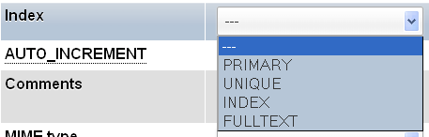
Управление индексами в MySQL
Уникальный индекс
Неуникальный индекс
Первичный ключ
Полнотекстовый индекс для таблиц MyISAM и полей типа CHAR, VARCHAR, TEXT. Для поиска используется синтексис MATCH() ... AGAINST (далее – см. мануал по MySQL).

Slide 54
Типы связей и их применение

Slide 55
Основные виды связей
Тип создаваемой связи зависит от того, как определены связанные столбцы. Основных видов связи три:
один ко многим;
многие ко многим;
один к одному.

Slide 56
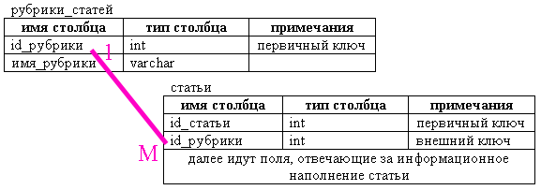
Связь один ко многим
Связь один ко многим самая распространённая. В этом типе связей у строки таблицы А может быть несколько совпадающих строк таблицы Б, но каждой строке таблицы Б может соответствовать только одна строка из А.

Slide 57
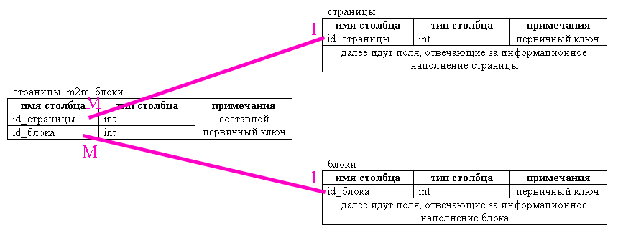
Связь многие ко многим
В связи многие ко многим строке таблицы А может сопоставляться несколько строк таблицы Б, и наоборот. Такие связи создаются определением третьей таблицы, которая называется таблицей соединения, чей первичный ключ состоит из внешних ключей А и Б.

Slide 58
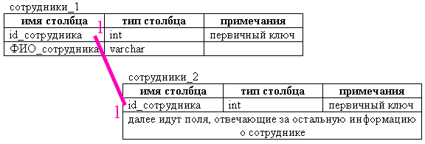
Связь один к одному
В связи один к одному одной строке таблицы А соответствует одна строка таблицы Б.
Эту связь можно использовать для:
разделения таблицы со многими столбцами;
изоляции части таблицы из соображений безопасности;
хранения кратковременных данных, которые можно легко удалить вместе со всей таблицей.

Slide 59
Мощность связи
Мощность (кардинальность) связи (relationship cardinality) – указание возможного числа записей в таблице с каждой стороны связи.
1
M
При серьёзном проектировании указывают обе (нижнюю и верхнюю) границы с каждой стороны связи.
Владелец
Машина
1
1..M
Владелец
Машина
1
0..M
Владелец
Машина
В чём разница таких записей?
0..1
0..M
Владелец
Машина

Slide 60
Идентифицирующие и неидентифицирующие связи
Связь между двумя таблицами может быть:
идентифицирующей – в дочернюю таблицу нельзя добавить запись, которой нет соответствия в родительской таблице (FK NOT NULL);
неидентифицирующей – в дочернюю таблицу можно добавить запись, которой нет соответствия в родительской таблице (FK NULL).

Slide 61
Идентифицирующие и неидентифицирующие связи
Идентифицирующая связь определяет ситуацию, когда запись в дочерней таблице обязана быть связана с записью в родительской таблице.
НЕидентифицирующая связь определяет ситуацию, когда запись в дочерней таблице может быть НЕ связана с записью в родительской таблице.
1
Отдел
Мат .ценность
0..M
0..1
Человек
Кот
0..M

Slide 62
Целостность данных

Slide 63
Целостность данных, ссылочная целостность
Ссылочная целостность (referential integrity) – необходимое качество реляционной базы данных, заключающееся в отсутствии в любом её отношении внешних ключей, ссылающихся на несуществующие кортежи.
Связи между данными, хранимыми в разных отношениях, в реляционной БД устанавливаются с помощью использования внешних ключей, как только что было рассмотрено.
Т.о. обеспечение ссылочной целостности может быть достигнуто за счёт:
явного установления ссылок (через внешние ключи);
использования триггеров.

Slide 64
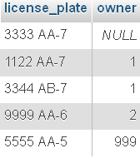

Понятие ссылочной целостности
Ссылочная целостность обеспечивает свойство БД, заключающееся в том, что соблюдается правило: «если ключ на что-то ссылается,
это что-то должно существовать».
NULL
???
При наличии ЯВНО прописанных между таблицами связей СУБД не допустит такой ситуации.

Slide 65
Целостность данных, ссылочная целостность
Любая операция, изменяющая данные в таблице, вызывает автоматическую проверку ссылочной целостности.
При операциях изменения или удаления записи проверяется, нет ли на неё ссылок; если ссылки имеются, то возможно три варианта дальнейших действий:
запрет – изменение блокируется, и возвращается ошибка;
каскадное изменение (удаление) – в одной транзакции производится изменение (удаление) данной записи и всех записей, ссылающихся на данную;
обнуление внешних ключей (при удалении) – во все внешние ключи записей, ссылающихся на данную, записывается значение NULL.

Slide 66

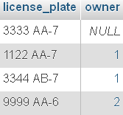
Запрет каскадной операции
Пока существует хотя бы одна запись в дочерней таблице, соответствующая некоей записи в родительской таблице, эту запись из родительской таблицы нельзя удалить и/или нельзя изменить её первичный ключ.
<=>
Изменение ПК и удаление записи запрещено

Slide 67
Каскадное удаление
При каскадном удалении записи дочерней таблицы, соответствующие удаляемой записи родительской таблицы, тоже удаляются.
=>

Slide 68
Каскадное обновление
При обновлении первичного ключа родительской таблицы внешние ключи соответствующих записей в дочерней таблице принимают это же новое значение.
555
555
=>
555

Slide 69
Установка пустых ключей
При удалении записи из родительской таблицы во внешние ключи соответствующих записей дочерней таблицы устанавливается значение NULL.
NULL
=>
NULL

Slide 70
Установка значения по умолчанию
При удалении записи из родительской таблицы во внешние ключи соответствующих записей дочерней таблицы устанавливается значение по умолчанию.
X
=>
X

Slide 71
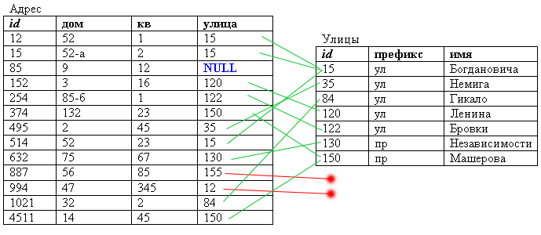
Ссылочная целостность
Небольшой пример для обсуждения.

Slide 72

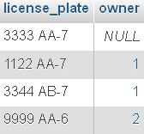
Консистентность данных
Консистентность данных (data consistency, data validity) – согласованность данных друг с другом: ссылочная целостность и внутренняя непротиворечивость.
Простым языком: фрагменты данных в БД не должны противоречить друг другу.

Slide 73
Консистентность данных
Консистентность данных, как правило, обеспечивается созданием триггеров, контролирующих операции с таблицами и корректирующих соответствующие данные или блокирующих операцию.
О триггерах – чуть позже.
1
=>

Slide 74
Основные нормальные формы

Slide 75
Нормализация
Нормализация (normalization) отношений информационной модели является механизмом создания корректной оптимальной модели реляционной БД.
В процессе выполнения нормализации решаются следующие задачи:
группировка атрибутов в отношении предметной области;
распределение атрибутов по отношениям базы данных.

Slide 76

Понятие аномалии
Аномалия (anomaly) – противоречие между моделью предметной области и моделью данных, поддерживаемой средствами конкретной СУБД.

Slide 77
Аномалии
В случае неверной нормализации при работе с БД возникают аномалии (нарушения логики). Пусть у нас есть отношение:
ПОСТАВКИ (Поставщик, Адрес, Товар, Количество, Стоимость)
Обновление. Адрес повторяется для каждой записи, и при изменении адреса необходимо изменить все соответствующие записи.
Удаление. Если Поставщик прекращает поставку товаров на некоторое время, то записи со всеми его поставками удаляются. При этом происходит потеря реквизитов поставщика.
Вставка. Если договор на поставку уже заключён, а поставка ещё не произведена, то соответствующие поля нечем заполнять.

Slide 78
Нормальные формы
Нормальная форма (НФ, normal form) представляет собой ограничение на схему базы данных, вводимое с целью устранения определённых нежелательных свойств при выполнении реляционных операций.
Различают несколько типов нормальных форм. Каждая из них ограничивает присутствие определённого класса функциональных зависимостей
http://ru.wikipedia.org/wiki/Функциональная_зависимость_(программирование)
и устраняет соответствующие аномалии в выполнении реляционных операций.

Slide 79
Нормализация
Как правило, не существует «единственно правильного способа нормализации» для достаточно сложной БД – у всех решений есть плюсы и минусы. Но желательно придерживаться следующих требований…
Эти требования могут противоречить друг другу, так что не стремитесь выполнить их все любой ценой. Выбирайте то, что важно для вашей конкретной БД!

Slide 80
Требование минимальности первичных ключей
Первичные ключи отношений должны быть минимальными.
!!!
?
Это требование идеально выполняется с введением суррогатных PK.
?

Slide 81
Требование надёжности данных
Модель БД должна по возможности минимизировать или устранять избыточность данных.
Иванов Иван Иванович
?
444-55-66
111-22-33

Slide 82
Требование производительности системы
Модель БД должна позволять обеспечивать необходимую производительность операций.
SELECT `news_keywords`.`nk_url`, `news_keywords`.`nk_name`, count(*) as 'q' from `news_keywords` RIGHT JOIN `n_m2m_nk` ON `news_keywords`.`nk_uid`=`n_m2m_nk`.`nk_uid` group by `n_m2m_nk`.`nk_uid` order by `q` desc, `news_keywords`.`nk_name` asc limit 100
Хммм… Возможно, и обеспечивает, но… есть сомнения.

Slide 83
Требование сохранения производительности
Разброс времени реакции на различные операции с данными должен быть минимальным.
Это требование выполняют крайне редко, т.к. очень часто наблюдается явный «перевес» в сторону каких-то операций при реальном использовании БД.
Read = 30K/D
Write = 5/D
Update = 2/D
Read = 5/D
Write = 200K/D
Update = -

Slide 84
Требование непротиворечивости данных
Модель БД должна минимизировать вероятность возникновения противоречивости данных при любых операциях с данными.
Иными словами – связи должны быть установлены ЯВНО!

Slide 85
Требование гибкости структуры
Модель БД должна быть способной к адаптации в случае необходимости внесения изменений.
«abc» -- плохо, «user_id» -- хорошо
К полям, таблицам, связям, в хранимых подпрограммах и т.д.
Это достигается за счёт:
Мнемоничных имён.
Комментариев.
Документации.
Схемы в общепринятой нотации.
Отсутствия глупых ограничений.
Сначала её не пишут, а потом проклинают тех, кто в своё время не написал ☹.
Хорошо подходит UML или IDEF0.
И при этом ещё нет документации ☺ -- вообще жуть получается.
… вроде ID пользователя размером в 1 байт.

Slide 86
Требование актуальности данных
В каждый момент времени БД должна содержать актуальный набор данных.
Насколько кэш устарел?

Slide 87
Первая нормальная форма
Отношение находится в первой нормальной форме (1НФ), если все атрибуты отношения являются атомарными, т.е. не имеют компонентов.
Атомарными могут считаться такие данные, дальнейшее деление которых не требуется.
Например, если для выполнения любых операций всегда используется ФИО целиком, оно может считаться атомарным. Если же возникает потребность разделить его на фамилию, имя, отчество, то оно не является атомарным и должно быть разбито на три отдельных столбца таблицы.

Slide 88

Первая нормальная форма
Внимание! Атомарность должна соблюдаться на уровне БД, т.е. с помощью БД не должно выполняться никаких операций над частью поля.
Поэтому, например, хранение в поле сериализованных данных, которые всегда добавляются, обновляются, удаляются и извлекаются ЦЕЛИКОМ, хоть и является признаком хорошего тона, но имеет право на существование.

Slide 89
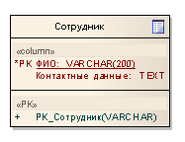
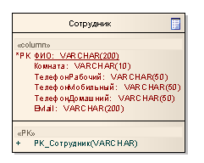
Первая нормальная форма
На рисунке слева представлено ненормализованное (до 1НФ) отношение, справа – нормализованное.

Slide 90
Вторая нормальная форма
Отношение находится во второй нормальной форме (2НФ), если она находится в 1НФ, и при этом не имеет атрибутов, зависящих от части первичного ключа.
На практике нарушение 2НФ встречается крайне редко, т.к. чаще всего используются первичные ключи, состоящие из одного поля (в т.ч. суррогатные).

Slide 91
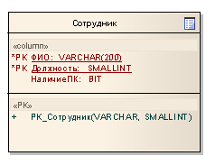
Вторая нормальная форма
Пусть наличие компьютера у сотрудника по правилам фирмы зависит от должности (начальник – есть компьютер, подчинённый – нет компьютера).
Тогда приведённое на рисунке отношение НЕ находится во 2НФ, т.к. допускает указание наличия компьютера у подчинённого.
В этом отношении поле НаличиеПК зависит только от поля Должность.

Slide 92
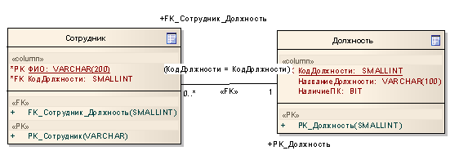
Вторая нормальная форма
Чтобы привести это отношение ко 2НФ, нужно разбить его на два отдельных:

Slide 93
Третья нормальная форма
Отношение находится в третьей нормальной форме (3НФ), если она находится во второй нормальной форме (2НФ) и при этом любой её неключевой атрибут напрямую (нетранзитивно) зависит от первичного ключа.
На практике это означает, что в таблице данные какого-то столбца не должны дублироваться в разных строках просто потому, что они характеризуют другие недублирующиеся значения.

Slide 94
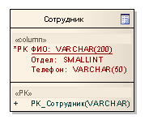
Третья нормальная форма
Пусть в некоторой фирме на отдел приходится один телефон. Тогда хранить информацию о телефоне в таблице с сотрудниками – бессмысленно, т.к. она будет дублироваться.
Т.о. приведённое ниже отношение НЕ находится в 3НФ.

Slide 95
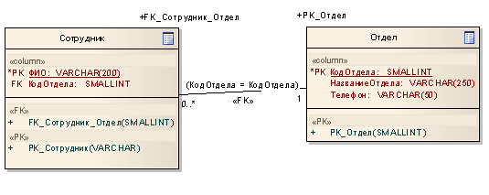
Третья нормальная форма
Разбив это отношение на два отдельных, мы получим 3НФ:

Slide 96
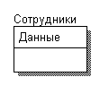
Нормальные формы «простым языком»
0. Ужасное отношение.

Slide 97
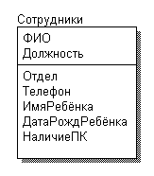
Нормальные формы «простым языком»
1. 1НФ: делаем атрибуты атомарными.

Slide 98
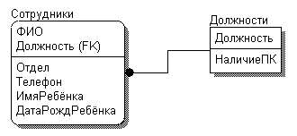
Нормальные формы «простым языком»
2. 2НФ: убираем зависимости от части ключа.

Slide 99
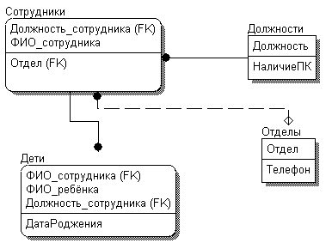
Нормальные формы «простым языком»
3. 3НФ: исключаем «бесполезное дублирование».

Slide 100
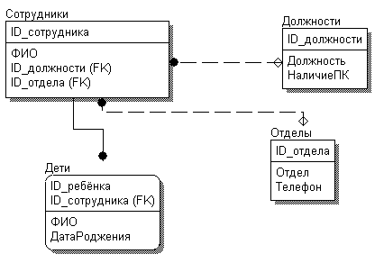
Нормальные формы «простым языком»
4. Приводим к удобной для реальной работы форме…

Slide 101

Немного ближе к реальности
В большинстве случаев нормализацию завершают на 3НФ.
Через полгода реальной разработки БД человек физически не может придумать модель, противоречащую 3НФ, не сломав себе мозг.

Slide 102
Здесь всего один слайд, не пугайтесь ☺
Денормализация (denormalization) – процесс приведения отношения к состоянию, нарушающему те или иные нормальные формы.
Денормализация выполняется, в основном, для создания «кэширующих таблиц», некоторые операции с которыми могут выполняться намного быстрее, чем с набором исходных таблиц.

Slide 103
Основы реляционных баз данных
Svyatoslav Kulikov
Training And Education Manager
svyatoslav_kulikov@epam.com

